Slide 1
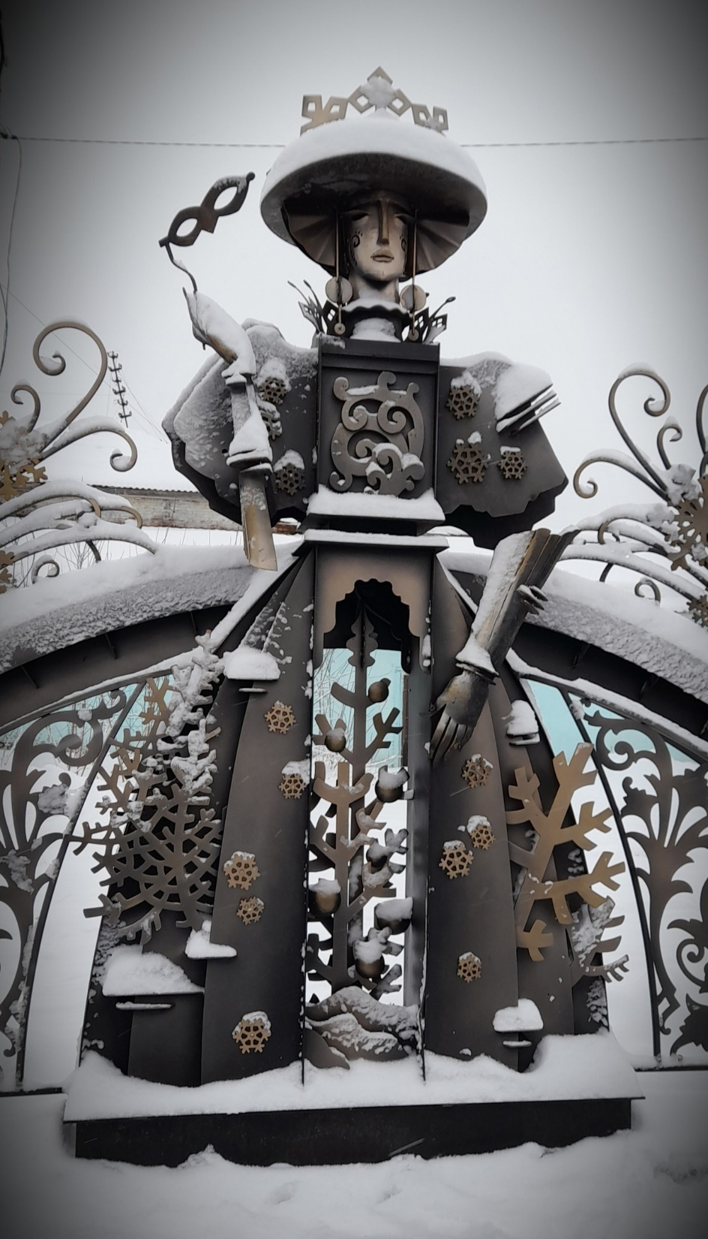
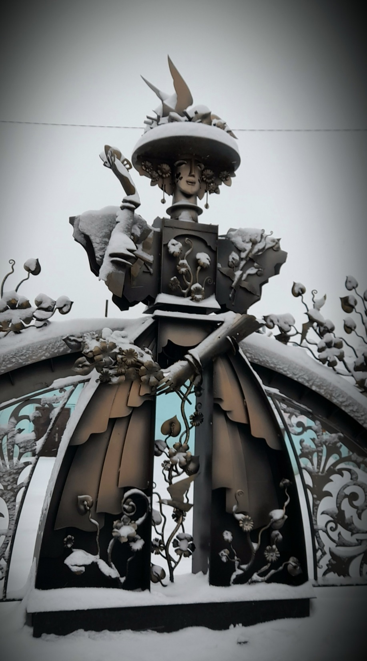
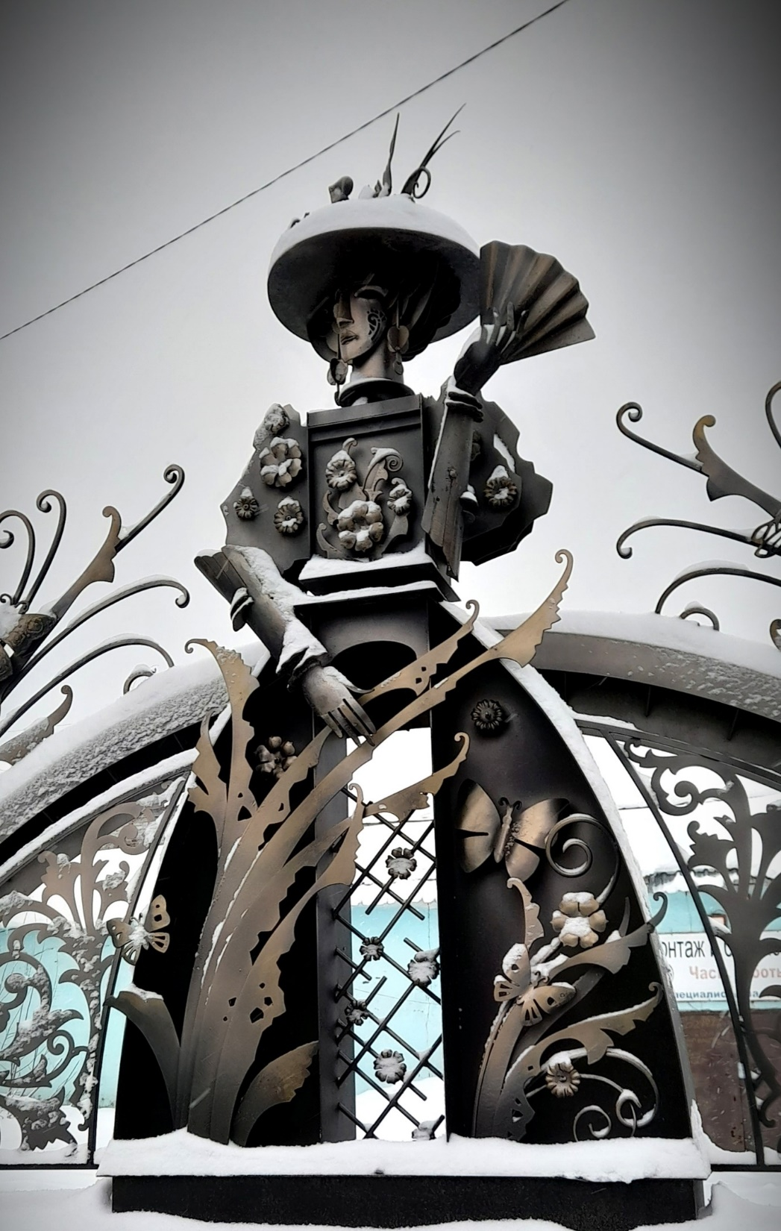
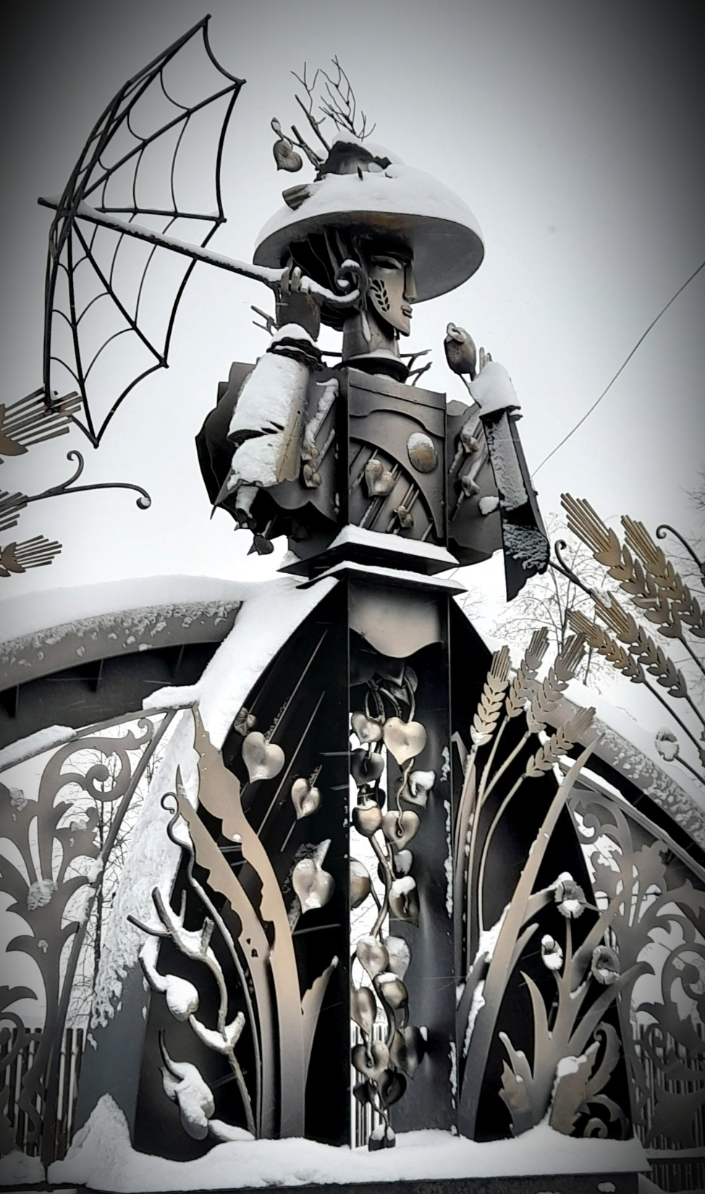
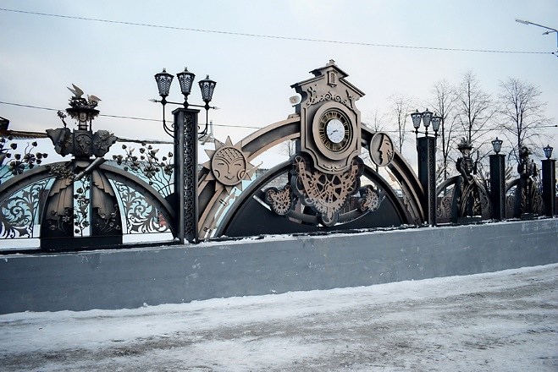
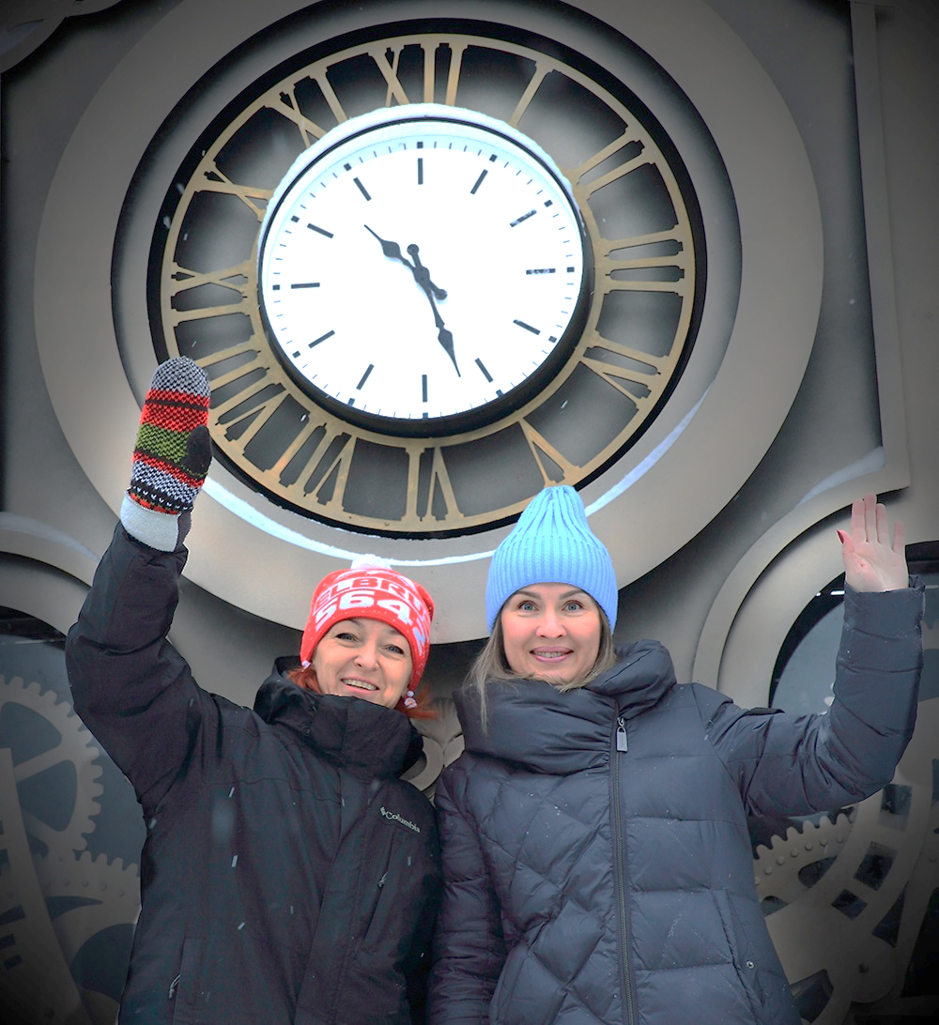
Установка декоративной композиции «Часы «Времена года» в Городском округе Верхняя Тура
Городской округ Верхняя Тура
ФОТО
(необходимо, чтобы на демонстрируемых фотографиях было видно ВСЕ результаты реализованного проекта,
возможен коллаж из фото)
СТОИМОСТЬ ПРОЕКТА
общая – 2 800 тыс. рублей, в том числе:
областной бюджет – 1400 тыс. рублей
муниципальный бюджет – 980 тыс. рублей
средства населения – 140 тыс. рублей
средства бизнеса – 280 тыс. рублей
Количество благополучателей от реализации проекта – 8862 жителя,
в том числе детей – 2150
Информация о достижении целевого показателя – 100 процентов.

